Slide 1
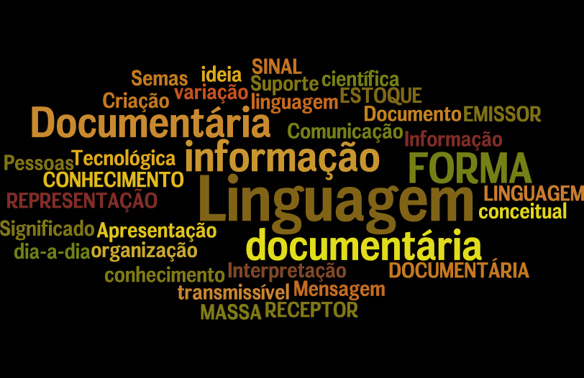

Slide 2
Conhecimento, informação e linguagem
Prof.ª Deise Sabbag

Slide 3
Introdução
Campos Semiológicos
Cada campo tem seu CÓDIGO
“Esses campos semiológicos, com seus códigos próprios, muitos deles não-verbais, entrelaçam-se e manifestam, na verdade, a condição da sociedade naquele momento histórico. Essa inter-relação entre os campos, essa “costura” é realizada pelo CÓDIGO VERBAL, pelo SIGNO VERBAL, pela PALAVRA. Ou seja: os campos semiológicos são manifestações sócio-culturais de uma da sociedade” (CINTRA et. al., 2002, p. 09)
Os campos semiológicos revelam a CULTURA de uma determinada sociedade, de sua etapa de desenvolvimento. A cultura é transmitida pela PALAVRA.
PALAVRA suporte de CONHECIMENTO. CONHECIMENTO E INFORMAÇÃO.
“E para que o conhecimento da sociedade não se perca e posso ser compartilhado, ele é registrado num dado suporte: livro, imagem, foto, disco etc. passando a se constituir num documento” (CINTRA et. al., 2002, p. 10).

Slide 4
INFORMAÇÃO não é dado.
Jogo de forças permanente: a informação se constrói no encontro de duas dinâmicas: do enunciador e do enunciatário.
ANÁLISE DOCUMENTÁRIA pressupõe:
A importância da divulgação da informação para que o homem assuma sua própria voz;
O sujeito que vai passar o conhecimento científico, elaborado na linguagem polissêmica, para outra – a linguagem documentária.
A palavra carrega a prática social.
O SUJEITO que vai traduzir o texto científico para linguagem documentária ------- conhecimento prévio;
O SUJEITO QUE ELABOROU o texto científico ----- conhecimento prévio;
Cada um possuir um universo de valores transmitido pela cultura.
COMO EVITAR OS DESVIOS NESSE TRADUÇÃO?????

Slide 5
LINGUAGEM NATURAL ------- LINGUAGEM DOCUMENTÁRIA
Linguagem natural : signo linguístico, que associa um significante (IMAGEM ACÚSTICA) a um significado (CONCEITO).
Linguagem documentária: possui limites de uma linguagem construída, linguagens documentárias (LDs), se valem de quase todos os conceitos apresentados para a LN, constituem sistemas onde as unidades se organizam em relações de dependência.
Não se processo com as LDs uma comunicação no sentido estrito, mas uma decodificação pura e simples, à maneira de códigos estáticos.

Slide 6
FUNÇÃO DA LD:
tratar o conhecimento dispondo-o como informação;
Transformar os estoques de conhecimentos em informações adequadas aos diferentes segmentos sociais;
Organização para garantia do compartilhamento.

Slide 7
Conhecimento, informação e linguagem
INFORMAÇÃO:
conhecimento potencialmente transmissível
Sinal e forma: passível de ser interpretada como mensagem
Ingrediente do dia-a-dia das pessoas
Conhecimento produzido no mundo científico e tecnológico

Slide 8
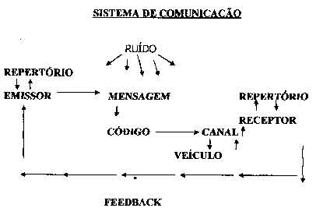
Circuito da Comunicação
INFORMAÇÃO X CONHECIMENTO

Slide 9
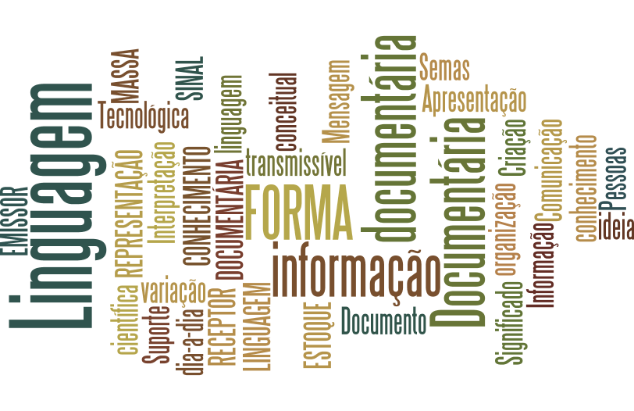

Slide 10
Conhecimento, informação e linguagem
Três aspectos da relação informação/conhecimento:
Conhecimento estruturado, coerente e frequentemente universal, a informação é atomizada, fragmentada e particular;
Conhecimento é de duração significativa, a informação é temporária, transitória, talvez mesmo efêmera;
Enquanto o conhecimento é um estoque, a informação é um fluxo de mensagens.
Estoque de Conhecimento ALTERADO por NOVAS INFORMAÇÕES.
Conhecimento REGISTRADO em SUPORTES constituindo-se um DOCUMENTO.
Documentos precisam ser TRATADOS/ORGANIZADOS (crescimento da informação científica e técnica nos últimos séculos).

Slide 11
Conhecimento, informação e linguagem
Dimensão do problema:
criação de revistas secundárias e terciárias;
fenômeno da “redescoberta” científica;
tendência à especialização e da rápida obsolescência da informação;
INFORMAÇÃO precisa ser: CONFIÁVEL, ATUAL e DISPONÍVEL.

Slide 12
Conhecimento, informação e linguagem
TRABALHO SISTÊMICO
CONJUNTO DE OPERAÇÕES EM CADEIA
OPERAÇÕES MARCADAS POR ETAPAS
CADEIA
Documentos Resultados
(produtos documentários)

Slide 13
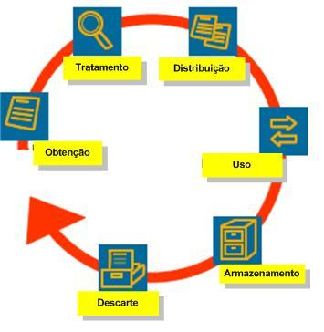
Conhecimento, informação e linguagem
CICLO DOCUMENTAL

Slide 14
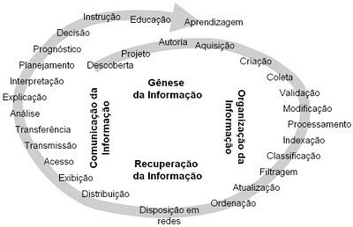
Conhecimento, informação e linguagem
CICLO DOCUMENTAL

Slide 15
Conhecimento, informação e linguagem
Tratamento: operações de controle e registro do material.
Tratamento intelectual dos documentos: por meio da descrição bibliográfica, descrição do conteúdo, estocagem, busca e difusão.
Descrição do Conteúdo ANÁLISE DOCUMENTÁRIA
Etapa de operações de representação das informações que trazem o documento, e a tradução dessas informações numa forma aceitável pelo sistema abordado.
RELAÇÃO da Biblioteconomia/Ciência da Informação com a LINGUAGEM NATURAL.

Slide 16
Conhecimento, informação e linguagem
Linguagem Natural: as palavras chegam as pessoas por intermédio dos sentidos de forma organizada, regras estabelecidas formando frases.
LÍNGUA
SISTEMA SÍMBOLOS
Unidades se articulam no plano da expressão e do conteúdo. Língua integra o universo da linguagem e atua como elemento fundamental na comunicação social. A língua é um sistema de signos e regras combinatórias que só existe no conjunto de uma sociedade.
São símbolos apreendidos e compreendidos como tendo significados a partir de um acordo entre sujeitos realizando em sociedade o caráter simbólico da língua, condição do pensamento.

Slide 17
REFERÊNCIA
CINTRA, Anna Maria Marques et. al. Para entender as linguagens documentárias. 2.ed. ver. ampl. São Paulo: Polis, 2002. Cap. 1.

